Slide 1
CHƯƠNG 2 – TIỀN XỬ LÝ DỮ LIỆU

Slide 2
Nội dung
2.1. Tổng quan về giai đoạn tiền xử lý dữ liệu
2.2. Tóm tắt mô tả về dữ liệu
2.3. Làm sạch dữ liệu
2.4. Tích hợp dữ liệu
2.5. Biến đổi dữ liệu
2.6. Thu giảm dữ liệu
2.7. Rời rạc hóa dữ liệu
2.8. Tạo cây phân cấp ý niệm
2.9. Tóm tắt

Slide 3
Tài liệu tham khảo
[1] J.Han and M.Kamber, Data Mining, “Concepts and Techniques”, Morgan Kaufmann, 3rd Edition, 2019
[2] Ian H.witten, Eibe Frank, and Marker Hall, “Data Mining – Practical Machine Learning Tools and Techniques”, Morgan Kaufmann, 2016
[3] Daniel T.Larose, Discovering Knowledge in Data – An introduction to Data Mining, John Wiley & Sons , 2005
[4] Max Bramer, “Principles of Data Mining”, Springer, 2007
[5] Ho Tu Bao, “Introduction to Knowledge Discovery and Data Minning”, National Center of Natural Science a Technology, 2010

Slide 4
2.1. Tổng quan về giai đoạn tiền xử lý dữ liệu
Giai đoạn tiền xử lý dữ liệu
Quá trình xử lý dữ liệu thô/gốc (raw/original data) nhằm cải thiện chất lượng dữ liệu (quality of the data) và do đó, cải thiện chất lượng của kết quả khai phá.
Dữ liệu thô/gốc
Có cấu trúc, bán cấu trúc, phi cấu trúc
Được đưa vào từ các nguồn dữ liệu trong các hệ thống xử lý tập tin (file processing systems) và/hay các hệ thống cơ sở dữ liệu (database systems)
Chất lượng dữ liệu (data quality): tính chính xác, tính hiện hành, tính toàn vẹn, tính nhất quán

Slide 5
2.1. Tổng quan về giai đoạn tiền xử lý dữ liệu
Chất lượng dữ liệu (data quality)
Tính chính xác (accuracy): giá trị được ghi nhận đúng với giá trị thực.
Tính hiện hành (currency/timeliness): giá trị được ghi nhận không bị lỗi thời.
Tính toàn vẹn (completeness): tất cả các giá trị dành cho một biến/thuộc tính đều được ghi nhận.
Tính nhất quán (consistency): tất cả giá trị dữ liệu đều được biểu diễn như nhau trong tất cả các trường hợp.

Slide 6
2.1. Tổng quan về giai đoạn tiền xử lý dữ liệu
Tri thức
Đánh giá/
Biểu diễn thông tin
Khám phá dữ liệu
Lực chon mẫu
Dữ liệu được khám phá
Kho dữ liệu
Chọn lọc/Biến đổi dữ liệu
Làm sạch dữ liệu
Tích hợp dữ liệu
Nguồn dữ liệu

Slide 7
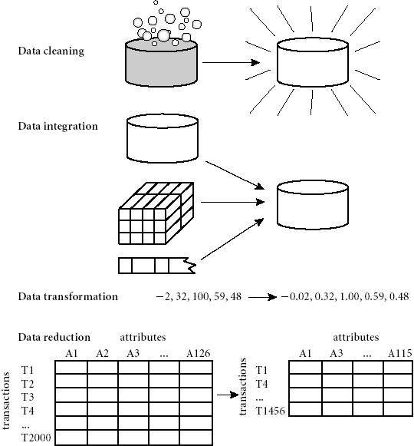
2.1. Tổng quan về giai đoạn tiền xử lý dữ liệu

Slide 8
2.1. Tổng quan về giai đoạn tiền xử lý dữ liệu
Các kỹ thuật tiền xử lý dữ liệu
Làm sạch dữ liệu (data cleaning/cleansing): loại bỏ nhiễu (remove noise), hiệu chỉnh những phần dữ liệu không nhất quán (correct data inconsistencies)
Tích hợp dữ liệu (data integration): trộn dữ liệu (merge data) từ nhiều nguồn khác nhau vào một kho dữ liệu
Biến đổi dữ liệu (data transformation): chuẩn hoá dữ liệu (data normalization)
Thu giảm dữ liệu (data reduction): thu giảm kích thước dữ liệu (nghĩa là giảm số phần tử) bằng kết hợp dữ liệu (data aggregation), loại bỏ các đặc điểm dư thừa (redundant features) (nghĩa là giảm số chiều/thuộc tính dữ liệu), gom cụm dữ liệu

Slide 9
2.1. Tổng quan về giai đoạn tiền xử lý dữ liệu
Các kỹ thuật tiền xử lý dữ liệu
Làm sạch dữ liệu (data cleaning/cleansing)
Tóm tắt hoá dữ liệu: nhận diện đặc điểm chung của dữ liệu và sự hiện diện của nhiễu hoặc các phần tử kì dị (outliers)
Xử lý dữ liệu bị thiếu (missing data)
Xử lý dữ liệu bị nhiễu (noisy data)
Tích hợp dữ liệu (data integration)
Tích hợp lược đồ (schema integration) và so trùng đối tượng (object matching)
Vấn đề dư thừa (redundancy)
Phát hiện và xử lý mâu thuẫn giá trị dữ liệu (detection and resolution of data value conflicts)

Slide 10
2.1. Tổng quan về giai đoạn tiền xử lý dữ liệu
Các kỹ thuật tiền xử lý dữ liệu
Biến đổi dữ liệu (data transformation)
Làm mịn dữ liệu (smoothing)
Kết hợp dữ liệu (aggregation)
Tổng quát hóa dữ liệu (generalization)
Chuẩn hóa dữ liệu (normalization)
Xây dựng thuộc tích (attribute/feature construction)
Thu giảm dữ liệu (data reduction)
Kết hợp khối dữ liệu (data cube aggregation)
Chọn tập con các thuộc tính (attribute subset selection)
Thu giảm chiều (dimensionality reduction)
Thu giảm lượng (numerosity reduction)
Tạo phân cấp ý niệm (concept hierarchy generation) và rời rạc hóa (discretization)

Slide 11
2.2. Tóm tắt mô tả về dữ liệu
Xác định các thuộc tính (properties) tiêu biểu của dữ liệu về xu hướng chính (central tendency) và sự phân tán (dispersion) của dữ liệu
Các độ đo về xu hướng chính: mean, median, mode, midrange
Các độ đo về sự phân tán: quartiles, interquartile range (IQR), variance
Làm nổi bật các giá trị dữ liệu nên được xem như nhiễu (noise) hoặc phần tử biên (outliers), cung cấp cái nhìn tổng quan về dữ liệu

Slide 12
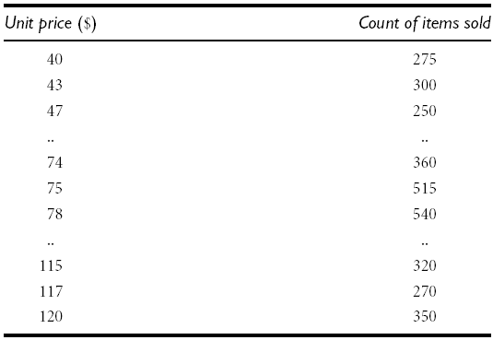
2.2. Tóm tắt mô tả về dữ liệu
Dữ liệu mẫu về đơn giá của các mặt hàng đã được bán

Slide 13

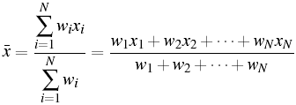
2.2. Tóm tắt mô tả về dữ liệu
Các độ đo về xu hướng chính của dữ liệu
Mean: giá trị trung bình
Weighted arithmetic mean
Median
Mode: giá trị xuất hiện thường xuyên nhất trong tập dữ liệu
Midrange: giá trị trung bình của các giá trị lớn nhất và nhỏ nhất trong tập dữ liệu

Slide 14
2.2. Tóm tắt mô tả về dữ liệu
Các độ đo về xu hướng chính của dữ liệu
Mean = Σ(count[i]*price[i])/Σ(count[i])
Weighted arithmetic mean
Median
Mode = price[i] nếu count[i] lớn nhất
Midrange = (Σ(count[i]*price[i]) + Σ(count[j]*price[j]))/(Σ(count[i]) + Σ(count[j])) nếu price[i] lớn nhất và price[j] nhỏ nhất

Slide 15

2.2. Tóm tắt mô tả về dữ liệu
Các độ đo về sự phân tán của dữ liệu
Quartiles
The first quartile (Q1): the 25th percentile
The second quartile (Q2): the 50th percentile (median)
The third quartile (Q3): the 75th percentile
Interquartile Range (IQR) = Q3 – Q1
Outliers (the most extreme observations): giá trị nằm cách trên Q3 hay dưới Q1 một khoảng 1.5xIQR
Variance

Slide 16
2. Hiểu dữ liệu
Tóm tắt mô tả dữ liệu bởi độ tập trung và độ phân tán
Độ phân tán:
Quartiles: Tứ phân vị
The first quartile (Q1): the 25th percentile
The second quartile (Q2): the 50th percentile (median)
The third quartile (Q3): the 75th percentile
Interquartile Range (IQR) = Q3 – Q1
Outliers: giá trị nằm cách trên Q3 hay dưới Q1 một khoảng 1.5xIQR
Variance

Slide 17
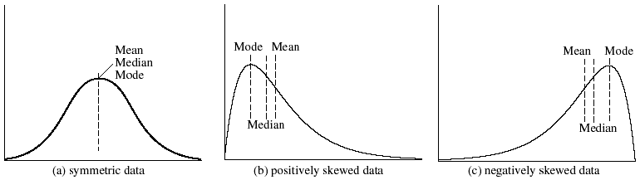
2.2. Tóm tắt mô tả về dữ liệu
Q1
Q2
Q3
Tóm tắt mô tả về sự phân bố dữ liệu gồm năm trị số quan trọng: median, Q1, Q3, trị lớn nhất, và trị nhỏ nhất (theo thứ tự: Minimum, Q1, Median, Q3, Maximum).

Slide 18
2.3. Làm sạch dữ liệu
Xử lý dữ liệu bị thiếu (missing data)
Nhận diện phần tử biên (outliers) và giảm thiểu nhiễu (noisy data)
Xử lý dữ liệu không nhất quán (inconsistent data)

Slide 19
2.3. Làm sạch dữ liệu
Xử lý dữ liệu bị thiếu (missing data)
Định nghĩa của dữ liệu bị thiếu
Dữ liệu không có sẵn khi cần được sử dụng
Nguyên nhân gây ra dữ liệu bị thiếu
Khách quan (không tồn tại lúc được nhập liệu, sự cố, …)
Chủ quan (tác nhân con người)
Giải pháp cho dữ liệu bị thiếu
Bỏ qua
Xử lý thủ công (không tự động, bán tự động)
Dùng giá trị thay thế (tự động): hằng số toàn cục, trị phổ biến nhất, trung bình toàn cục, trung bình cục bộ, trị dự đoán, …
Ngăn chặn dữ liệu bị thiếu: thiết kế tốt CSDL và các thủ tục nhập liệu (các ràng buộc dữ liệu)

Slide 20
2.3. Làm sạch dữ liệu
Nhận diện phần tử biên (outliers) và giảm thiểu nhiễu (noisy data)
Định nghĩa
Outliers: những dữ liệu (đối tượng) không tuân theo đặc tính/hành vi chung của tập dữ liệu (đối tượng).
Noisy data: outliers bị loại bỏ (rejected/discarded outliers) như là những trường hợp ngoại lệ (exceptions).
Nguyên nhân
Khách quan (công cụ thu thập dữ liệu, lỗi trên đường truyền, giới hạn công nghệ, …)
Chủ quan (tác nhân con người)

Slide 21
2.3. Làm sạch dữ liệu
Nhận diện phần tử biên (outliers) và giảm thiểu nhiễu (noisy data)
Giải pháp nhận diện phần tử biên
Dựa trên phân bố thống kê (statistical distribution-based)
Dựa trên khoảng cách (distance-based)
Dựa trên mật độ (density-based)
Dựa trên độ lệch (deviation-based)
Giải pháp giảm thiểu nhiễu
Binning
Hồi quy (regression)
Phân tích cụm (cluster analysis)

Slide 22
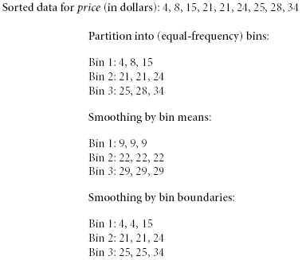
2.3. Làm sạch dữ liệu
Giải pháp giảm thiểu nhiễu
Binning (by bin means, bin median, bin boundaries)
Dữ liệu có thứ tự
Phân bố dữ liệu vào các bins (buckets)
Bin boundaries: trị min và trị max

Slide 23
2.3. Làm sạch dữ liệu
Nhận diện phần tử biên (outliers) và giảm thiểu nhiễu (noisy data)
Giải pháp giảm thiểu nhiễu
Hồi quy (regression)
y
Y1
Y1’
y = ax + b
X1
x

Slide 24
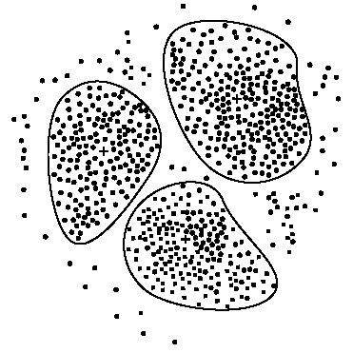
2.3. Làm sạch dữ liệu
Nhận diện phần tử biên (outliers) và giảm thiểu nhiễu (noisy data)
Giải pháp giảm thiểu nhiễu
Phân tích cụm (cluster analysis)

Slide 25
2.3. Làm sạch dữ liệu
Xử lý dữ liệu không nhất quán
Định nghĩa của dữ liệu không nhất quán
Dữ liệu được ghi nhận khác nhau cho cùng một đối tượng/thực thể → discrepancies from inconsistent data representations
2015/12/25 và 25/12/2015
Dữ liệu được ghi nhận không phản ánh đúng ngữ nghĩa cho các đối tượng/thực thể
Ràng buộc khóa ngoại
Nguyên nhân
Sự không nhất quán trong các qui ước đặt tên hay mã dữ liệu
Định dạng không nhất quán của các vùng nhập liệu
Thiết bị ghi nhận dữ liệu, …

Slide 26
2.3. Làm sạch dữ liệu
Xử lý dữ liệu không nhất quán (inconsistent data)
Giải pháp
Tận dụng siêu dữ liệu, ràng buộc dữ liệu, sự kiểm tra của nhà phân tích dữ liệu cho việc nhận diện
Điều chỉnh dữ liệu không nhất quán bằng tay
Các giải pháp biến đổi/chuẩn hóa dữ liệu tự động

Slide 27
2.4. Tích hợp dữ liệu
Tích hợp dữ liệu: quá trình trộn dữ liệu từ các nguồn khác nhau vào một kho dữ liệu sẵn sàng cho quá trình khai phá dữ liệu
Vấn đề nhận dạng thực thể (entity identification problem)
Tích hợp lược đồ (schema integration)
So trùng đối tượng (object matching)
Vấn đề dư thừa (redundancy)
Vấn đề mâu thuẫn giá trị dữ liệu (data value conflicts)
Liên quan đến cấu trúc và tính không thuần nhất (heterogeneity) về ngữ nghĩa (semantics) của dữ liệu
Hỗ trợ việc giảm và tránh dư thừa và không nhất quan về dữ liệu → cải thiện tính chính xác và tốc độ quá trình khai phá dữ liệu

Slide 28
2.4. Tích hợp dữ liệu
Vấn đề nhận dạng thực thể
Các thực thể (object/entity/attribute) đến từ nhiều nguồn dữ liệu.
Hai hay nhiều thực thể khác nhau diễn tả cùng một thực thể thực.
Ví dụ ở mức lược đồ (schema): customer_id trong nguồn S1 và cust_number trong nguồn S2.
Ví dụ ở mức thể hiện (instance): “R & D” trong nguồn S1 và “Research & Development” trong nguồn S2. “Male” và “Female” trong nguồn S1 và “Nam” và “Nữ” trong nguồn S2.
→ Vai trò của siêu dữ liệu (metadata)

Slide 29
2.4. Tích hợp dữ liệu
Vấn đề dư thừa
Hiện tượng: giá trị của một thuộc tính có thể được dẫn ra/tính từ một/nhiều thuộc tính khác, vấn đề trùng lắp dữ liệu (duplication).
Nguyên nhân: tổ chức dữ liệu kém, không nhất quán trong việc đặt tên chiều/thuộc tính.
Phát hiện dư thừa: phân tích tương quan (correlation analysis)
Dựa trên dữ liệu hiện có, kiểm tra khả năng dẫn ra một thuộc tính B từ thuộc tính A.
Đối với các thuộc tính số (numerical attributes), đánh giá tương quan giữa hai thuộc tính với các hệ số tương quan (correlation coefficient, aka Pearson’s product moment coefficient).
Đối với các thuộc tính rời rạc (categorical/discrete attributes), đánh giá tương quan giữa hai thuộc tính với phép kiểm thử chi-square (χ²).

Slide 30

2.4. Tích hợp dữ liệu
Phân tích tương quan giữa hai thuộc tính số A và B
r_{A,B} ∈ [-1, 1]
r_{A,B} > 0: A và B tương quan thuận với nhau, trị số của A tăng khi trị số của B tăng, r_{A,B} càng lớn thì mức độ tương quan càng cao, A hoặc B có thể được loại bỏ vì dư thừa.
r_{A,B} = 0: A và B không tương quan với nhau (độc lập).
r_{A,B} < 0: A và B tương quan nghịch với nhau, A và B loại trừ lẫn nhau.

Slide 31
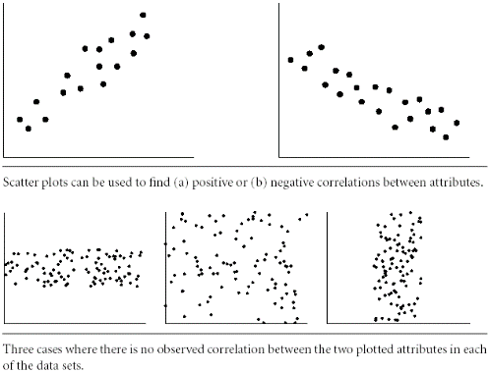
2.4. Tích hợp dữ liệu
Phân tích tương quan giữa hai thuộc tính số A và B
A
A
B
B
A
A
A
B
B
B

Slide 32


2.4. Tích hợp dữ liệu
Phân tích tương quan giữa hai thuộc tính rời rạc A và B
A có c giá trị phân biệt, a₁, a₂, …, a_{c}.
B có r giá trị phân biệt, b₁, b₂, …, b_{r}.
o_{ij}: số lượng đối tượng (tuples) có trị thuộc tính A là a_{i} và trị thuộc tính B là b_{j}.
count(A=a_{i}): số lượng đối tượng có trị thuộc tính A là a_{i}.
count(B=b_{j}): số lượng đối tượng có trị thuộc tính B là b_{j}.

Slide 33
2.4. Tích hợp dữ liệu
Phân tích tương quan giữa hai thuộc tính rời rạc A và B
Phép kiểm thống kê chi-square kiểm tra giả thuyết liệu A và B có độc lập với nhau dựa trên một mức quan trọng (significance level) với độ tự do (degree of freedom). Nếu giả thuyết bị loại bỏ thì A và B có sự liên hệ với nhau dựa trên thống kê.
Độ tự do (degree of freedom): (r-1)*(c-1)
Tra bảng phân bố chi-square để xác định giá trị χ².
Nếu giá trị tính toán được lớn hơn hay bằng trị tra bảng được thì hai thuộc tính A và B độc lập nhau (giả thuyết đúng).

Slide 34
2.4. Tích hợp dữ liệu
 | Giới tính (nam) | Giới tính (nữ) | Tổng
Sở thích (Fiction) | 250 | 200 | 450
Sở thích (NonFiction) | 50 | 1000 | 1050
Tổng | 300 | 1200 | 1500
 | 0.5 | 0.10 | 0.05 | 0.02 | 0.01 | 0.001
1 | 0.455 | 2.706 | 3.841 | 5.412 | 6.635 | 10.827
2 | 1.386 | 4.605 | 5.991 | 7.824 | 9.210 | 13.815
3 | 2.366 | 6.251 | 7.815 | 9.837 | 11.345 | 16.268
4 | 3.357 | 7.779 | 9.488 | 11.668 | 13.277 | 18.465
5 | 4.351 | 9.236 | 11.070 | 13.388 | 15.086 | 20.51
Notes:
E11 = $\frac{300x450}{1500}$= 90 e12 = 360
e21 = 210 e22 = 840
b1 = 300, b2 = 1200, a1 = 450, a2 = 1050
Χ = 507.93 = $\frac{{(250 − 90 )}^{2}}{90}$ + $\frac{{(50 − 210)}^{2}}{210}$ + $\frac{{(200 − 360 )}^{2}}{360}$ + $\frac{{(1000 − 840 )}^{2}}{840}$ = 507.93 > 10.827
(r-1)x(c-1) = (2-1)x(2-1) độ tự do và với độ chính xác 0.001
=> Phủ định giả thiết Giới tính và sử thích đọc Fiction là độc lập với nhau.

Slide 35
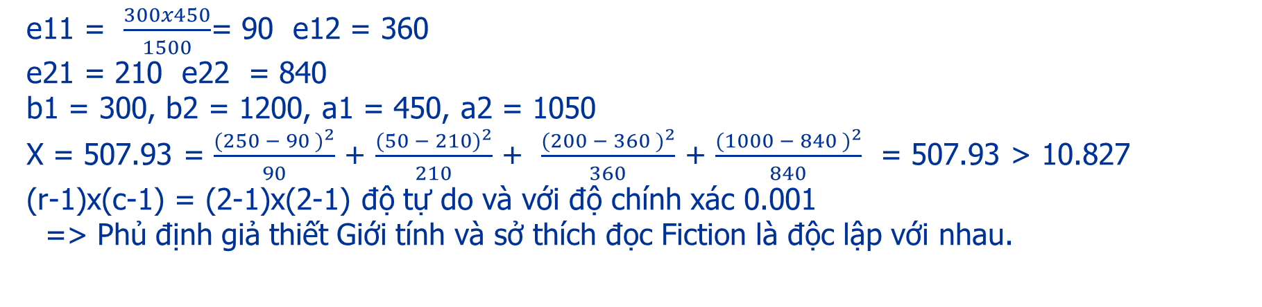
2.4. Tích hợp dữ liệu
e11 = $\frac{300x450}{1500}$= 90 e12 = 360
e21 = 210 e22 = 840
b1 = 300, b2 = 1200, a1 = 450, a2 = 1050
Χ = 507.93 = $\frac{{(250 − 90 )}^{2}}{90}$ + $\frac{{(50 − 210)}^{2}}{210}$ + $\frac{{(200 − 360 )}^{2}}{360}$ + $\frac{{(1000 − 840 )}^{2}}{840}$ = 507.93 > 10.827
(r-1)x(c-1) = (2-1)x(2-1) độ tự do và với độ chính xác 0.001
=> Phủ định giả thiết Giới tính và sở thích đọc Fiction là độc lập với nhau.
Notes:
e11 = $\frac{300x450}{1500}$= 90 e12 = 360
e21 = 210 e22 = 840
b1 = 300, b2 = 1200, a1 = 450, a2 = 1050
Χ = 507.93 = $\frac{{(250 − 90 )}^{2}}{90}$ + $\frac{{(50 − 210)}^{2}}{210}$ + $\frac{{(200 − 360 )}^{2}}{360}$ + $\frac{{(1000 − 840 )}^{2}}{840}$ = 507.93 > 10.827
(r-1)x(c-1) = (2-1)x(2-1) độ tự do và với độ chính xác 0.001
=> Phủ định giả thiết Giới tính và sử thích đọc Fiction là độc lập với nhau.

Slide 36
2.5. Biến đổi dữ liệu
Biến đổi dữ liệu: quá trình biến đổi hay kết hợp dữ liệu vào những dạng thích hợp cho quá trình khai phá dữ liệu
Làm trơn dữ liệu (smoothing)
Kết hợp dữ liệu (aggregation)
Tổng quát hoá (generalization)
Chuẩn hoá (normalization)
Xây dựng thuộc tính/đặc tính (attribute/feature construction)

Slide 37
2.5. Biến đổi dữ liệu
Làm trơn dữ liệu (smoothing)
Các phương pháp binning (bin means, bin medians, bin boundaries)
Hồi quy
Các kỹ thuật gom cụm (phân tích phần tử biên)
Các phương pháp rời rạc hóa dữ liệu (các phân cấp ý niệm)
→ Loại bỏ/giảm thiểu nhiễu khỏi dữ liệu.

Slide 38
2.5. Biến đổi dữ liệu
Kết hợp dữ liệu (aggregation)
Các tác vụ kết hợp/tóm tắt dữ liệu
Chuyển dữ liệu ở mức chi tiết này sang dữ liệu ở mức kém chi tiết hơn
Hỗ trợ việc phân tích dữ liệu ở nhiều độ mịn thời gian khác nhau
→ Thu giảm dữ liệu (data reduction)

Slide 39
2.5. Biến đổi dữ liệu
Tổng quát hóa (generalization)
Chuyển đổi dữ liệu cấp thấp/nguyên tố/thô sang các khái niệm ở mức cao hơn thông qua các phân cấp ý niệm
→ Thu giảm dữ liệu (data reduction)

Slide 40
2.5. Biến đổi dữ liệu
Chuẩn hóa (normalization)
min-max normalization
z-score normalization
Normalization by decimal scaling
Các giá trị thuộc tính được chuyển đổi vào một miền trị nhất định được định nghĩa trước.

Slide 41

2.5. Biến đổi dữ liệu
Chuẩn hóa (normalization)
min-max normalization
Giá trị cũ: v ∈[minA, maxA]
Giá trị mới: v’ ∈ [new_minA, new_maxA]
Ví dụ: chuẩn hóa điểm số từ 0-4.0 sang 0-10.0.
Đặc điểm của phép chuẩn hóa min-max?

Slide 42

2.5. Biến đổi dữ liệu
Chuẩn hóa (normalization)
z-score normalization
Giá trị cũ: v tương ứng với mean Ā và standard deviation б_{A}
Giá trị mới: v’
→ Đặc điểm của chuẩn hóa z-score?

Slide 43

2.5. Biến đổi dữ liệu
Chuẩn hóa (normalization)
Normalization by decimal scaling
Giá trị cũ: v
Giá trị mới: v’ với j là số nguyên nhỏ nhất sao cho Max(|v’|) < 1

Slide 44
2.5. Biến đổi dữ liệu
Xây dựng thuộc tính/đặc tính (attribute/feature construction)
Các thuộc tính mới được xây dựng và thêm vào từ tập các thuộc tính sẵn có.
Hỗ trợ kiểm tra tính chính xác và giúp hiểu cấu trúc của dữ liệu nhiều chiều.
Hỗ trợ phát hiện thông tin thiếu sót về các mối quan hệ giữa các thuộc tính dữ liệu.
→ Các thuộc tính dẫn xuất

Slide 45
2.6. Thu giảm dữ liệu
Tập dữ liệu được biến đổi đảm bảo các toàn vẹn, nhưng nhỏ/ít hơn nhiều về số lượng so với ban đầu.
Các chiến lược thu giảm
Kết hợp khối dữ liệu (data cube aggregation)
Chọn một số thuộc tính (attribute subset selection)
Thu giảm chiều (dimensionality reduction)
Thu giảm lượng (numerosity reduction)
Rời rạc hóa (discretization)
Tạo phân cấp ý niệm (concept hierarchy generation)
→ Thu giảm dữ liệu: lossless và lossy

Slide 46
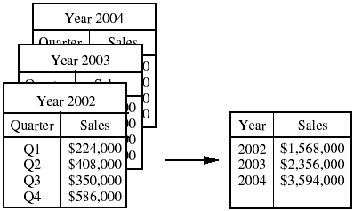
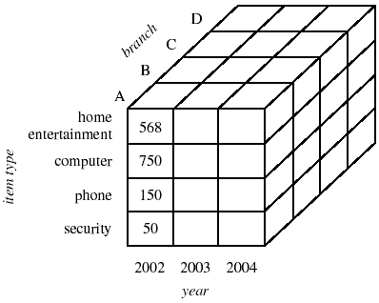
2.6. Thu giảm dữ liệu
Kết hợp khối dữ liệu (data cube aggregation)
Dạng dữ liệu: additive, semi-additive (numerical)
Kết hợp dữ liệu bằng các hàm nhóm: average, min, max, sum, count, …
Dữ liệu ở các mức trừu tượng khác nhau.
Mức trừu tượng càng cao giúp thu giảm lượng dữ liệu càng nhiều.
Sum()
cube: Sale

Slide 47
2.6. Thu giảm dữ liệu
Chọn một số thuộc tính (attribute subset selection)
Giảm kích thước tập dữ liệu bằng việc loại bỏ những thuộc tính/chiều/đặc trưng (attribute/dimension/feature) dư thừa/không thích hợp (redundant/irrelevant)
Mục tiêu: tập ít các thuộc tính nhất vẫn đảm bảo phân bố xác suất (probability distribution) của các lớp dữ liệu đạt được gần với phân bố xác suất ban đầu với tất cả các thuộc tính
→ Bài toán tối ưu hóa: vận dụng heuristics

Slide 48
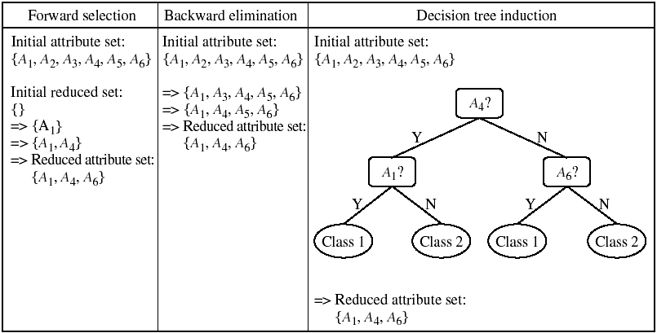
2.6. Thu giảm dữ liệu
Chọn một số thuộc tính (attribute subset selection)

Slide 49
2.6. Thu giảm dữ liệu
Thu giảm chiều (dimensionality reduction)
Biến đổi wavelet (wavelet transforms)
Phân tích nhân tố chính (principal component analysis)
→ đặc điểm và ứng dụng?

Slide 50
2.6. Thu giảm dữ liệu
Thu giảm lượng (numerosity reduction)
Các kỹ thuật giảm lượng dữ liệu bằng các dạng biểu diễn dữ liệu thay thế.
Các phương pháp có thông số (parametric): mô hình ước lượng dữ liệu → các thông số được lưu trữ thay cho dữ liệu thật
Hồi quy
Các phương pháp phi thông số (nonparametric): lưu trữ các biểu diễn thu giảm của dữ liệu
Histogram, Clustering, Sampling

Slide 51
2.7. Rời rạc hóa dữ liệu
Giảm số lượng giá trị của một thuộc tính liên tục (continuous attribute) bằng các chia miền trị thuộc tính thành các khoảng (intervals)
Các nhãn (labels) được gán cho các khoảng (intervals) này và được dùng thay giá trị thực của thuộc tính
Các trị thuộc tính có thể được phân hoạch theo một phân cấp (hierarchical) hay ở nhiều mức phân giải khác nhau (multiresolution)

Slide 52
2.7. Rời rạc hóa dữ liệu
Rời rạc hóa dữ liệu cho các thuộc tính số (numeric attributes)
Các phân cấp ý niệm được dùng để thu giảm dữ liệu bằng việc thu thập và thay thế các ý niệm cấp thấp bởi các ý niệm cấp cao.
Các phân cấp ý niệm được xây dựng tự động dựa trên việc phân tích phân bố dữ liệu.
Chi tiết của thuộc tính sẽ bị mất.
Dữ liệu đạt được có ý nghĩa và dễ được diễn dịch hơn, đòi hỏi ít không gian lưu trữ hơn.

Slide 53
2.7. Rời rạc hóa dữ liệu
Các phương pháp rời rạc hóa dữ liệu cho các thuộc tính số
Binning
Histogram analysis
Interval merging by χ² analysis
Cluster analysis
Entropy-based discretization
Discretization by “natural/intuitive partitioning”

Slide 54
2.8. Tạo cây phân cấp ý niệm
Dữ liệu phân loại (categorical data)
Dữ liệu rời rạc (discrete data)
Miền trị thuộc tính phân loại (categorical attribute)
Số giá trị phân biệt hữu hạn
Không có thứ tự giữa các giá trị
→ Tạo phân cấp ý niệm cho dữ liệu rời rạc

Slide 55
2.8. Tạo cây phân cấp ý niệm
Các phương pháp tạo phân cấp ý niệm cho dữ liệu rời rạc (categorical/discrete data)
Đặc tả thứ tự riêng phần (partial ordering)/thứ tự toàn phần (total ordering) của các thuộc tính tường minh ở mức lược đồ bởi người sử dụng hoặc chuyên gia
Đặc tả một phần phân cấp bằng cách nhóm dữ liệu tường minh

Slide 56
2.8. Tạo cây phân cấp ý niệm
Các phương pháp tạo phân cấp ý niệm cho dữ liệu rời rạc (categorical/discrete data)
Đặc tả một tập các thuộc tính, nhưng không bao gồm thứ tự riêng phần của chúng
Đặc tả chỉ một tập riêng phần các thuộc tính (partial set of attributes)
Tạo phân cấp ý niệm bằng cách dùng các kết nối ngữ nghĩa được chỉ định trước

Slide 57
2.9. Tóm tắt
Dữ liệu thực tế: không đầy đủ (incomplete/missing), nhiễu (noisy), không nhất quán (inconsistent)
Quá trình tiền xử lý dữ liệu
làm sạch dữ liệu: xử lý dữ liệu bị thiếu, làm trơn dữ liệu nhiễu, nhận dạng các phần tử biên, hiệu chỉnh dữ liệu không nhất quán
tích hợp dữ liệu: vấn đề nhận dạng thực thể, vấn đề dư thừa, vấn đề mâu thuẫn giá trị dữ liệu
biến đổi dữ liệu: làm trơn dữ liệu, kết hợp dữ liệu, tổng quát hóa, chuẩn hóa, xây dựng thuộc tính/đặc tính
thu giảm dữ liệu: kết hợp khối dữ liệu, chọn một số thuộc tính, thu giảm chiều, rời rạc hóa và tạo phân cấp ý niệm

Slide 58
2.9. Tóm tắt
Rời rạc hóa dữ liệu
Thu giảm số trị của một thuộc tính liên tục (continuous attribute) bằng cách chia miền trị thành các khoảng (interval) có dán nhãn. Các nhãn này được dùng thay cho các giá trị thực.
Tiến hành theo hai cách: trên xuống (top down) và dưới lên (bottom up), có giám sát (supervised) và không có giám sát (unsupervised).
Tạo phân hoạch phân cấp/đa phân giải (multiresolution) trên các trị thuộc tính → phân cấp ý niệm cho thuộc tính số (numerical attribute)
Tạo cây phân cấp ý niệm
Hỗ trợ khai phá dữ liệu ở nhiều mức trừu trượng
Cho thuộc tính số (numerical attributes): binning, histogram analysis, entropy-based discretization, χ²-merging, cluster analysis, discretization by intuitive partitioning
Cho thuộc tính phân loại/rời rạc (categorical/discrete attributes): chỉ định tường minh bởi người sử dụng hay chuyên gia, nhóm dữ liệu tường minh, dựa trên số lượng trị phân biệt (khác nhau) của mỗi thuộc tính

Slide 59
Cho dữ liệu về một thuộc tính A của một tập 12 đối tượng như sau: 4, 6, 5, 9, 8, 1, 3, 2, 7, 10, 12, 11. Kết quả nào sau đây là hợp lý nhất khi thực hiện làm trơn dữ liệu (giảm thiểu nhiễu) với 3 bin có cùng số lượng đối tượng và sử dụng bin boundaries?
a. bin 1: 4, 4, 9, 9; bin 2: 8, 8, 2, 2; bin 3: 7, 7, 11, 11
b. bin 1: 1, 1, 4, 4; bin 2: 5, 5, 8, 8; bin 3: 9, 9, 12, 12
c. bin 1: 4, 4, 9, 9; bin 2: 1, 1, 8, 8; bin 3: 7, 7, 12, 12
d. bin 1: 4, 6, 6, 9; bin 2: 8, 3, 3, 2; bin 3: 7, 10, 10, 11
e. Ý kiến khác.

Slide 60
Cho dữ liệu về một thuộc tính A của một tập 20 đối tượng như sau: 4, 9, 6, 4, 5, 9, 15, 8, 1, 1, 3, 13, 2, 7, 10, 9, 12, 11, 14, 16. Kết quả rời rạc hóa với 4 đoạn (interval) nào sau đây là kết quả của phương pháp historam analysis dùng equal width?
a. Interval 1 = [4, 5] gồm: 4, 9, 6, 4, 5; Interval 2 = [9, 1] gồm: 9, 15, 8, 1, 1; Interval 3 = [3, 10] gồm: 3, 13, 2, 7, 10; Interval 4 = [9, 16] gồm: 9, 12, 11, 14, 16.
b. Interval 1 = [1, 4] gồm: 1, 1, 2, 3, 4; Interval 2 = [4, 8] gồm: 4, 5, 6, 7, 8; Interval 3 = [9, 11] gồm: 9, 9, 9, 10, 11; Interval 4 = [12, 16] gồm: 12, 13, 14, 15, 16.
c. Interval 1 = [1, 4] gồm: 1, 1, 2, 3, 4, 4; Interval 2 = [5, 8] gồm: 5, 6, 7, 8; Interval 3 = [9, 12] gồm: 9, 9, 9, 10, 11, 12; Interval 4 = [13, 16] gồm: 13, 14, 15, 16.
d. Interval 1 = [4, 9] gồm: 4, 4, 5, 6, 9; Interval 2 = [1, 15] gồm: 1, 1, 8, 9, 15; Interval 3 = [2, 13] gồm: 2, 3, 7, 10, 13; Interval 4 = [9, 16] gồm: 9, 11, 12, 14, 16.
e. Ý kiến khác.

Slide 61
Những vấn đề nào có thể gặp phải khi tích hợp dữ liệu từ nhiều nguồn dữ liệu khác nhau vào một kho dữ liệu tập trung?
a. Dư thừa dữ liệu do khả năng dẫn xuất ra nhau giữa dữ liệu của các thuộc tính.
b. Không nhất quán về việc biểu diễn dữ liệu, cấu trúc và ngữ nghĩa của dữ liệu, đơn vị đo lường dữ liệu, mã hóa dữ liệu.
c. Trùng lắp dữ liệu.
d. Giảm độ chính xác của dữ liệu.
e. Ý kiến khác.

Slide 62
Hỏi & Đáp …

